Slide 1
Tìm kiếm, đọc và tóm tắt y văn bằng AI
TS. Lưu Phúc Lợi,
Trưởng Phòng Nghiên cứu khoa học, Viện Ariha
Bệnh viện Thống Nhất

Slide 2




CÁC CÔNG CỤ TIỀM KIẾM Y VĂN
Large language model (LLM)
High-brain power
Creative task
Accurate, real-time information

Slide 3
PERPLEXITY

Slide 4

Perplexity: Công cụ tìm kiếm thông minh thế hệ mới
Nền tảng vững chắc
Kết hợp công nghệ
Được phát triển bởi Aravind Srinivas và nhóm sáng lập, với sự đầu tư từ Jeff Bezos, đảm bảo tiềm lực và tầm nhìn chiến lược.
Perplexity AI tích hợp mô hình ngôn ngữ lớn (LLMs) mạnh mẽ cùng khả năng tìm kiếm web theo thời gian thực.
Điểm khác biệt
Không chỉ trả lời trực tiếp, công cụ này còn tóm tắt thông tin và trích dẫn nguồn rõ ràng, vượt trội so với các công cụ tìm kiếm truyền thống như Google.

Slide 5

Cách Perplexity AI hoạt động
Phân tích câu hỏi
Tìm kiếm thông tin
Perplexity sử dụng xử lý ngôn ngữ tự nhiên (NLP) để hiểu rõ ngữ cảnh và ý định của người dùng, kể cả với tiếng Việt.
Công cụ này quét hàng trăm nguồn uy tín như bài báo học thuật, báo cáo y khoa, và diễn đàn chuyên ngành để tìm dữ liệu cập nhật.
Tổng hợp & phân tích
Trích dẫn nguồn
Sau đó, AI tổng hợp, phân tích sâu các thông tin để tạo ra câu trả lời mạch lạc, dễ hiểu.
Mỗi kết quả đều đi kèm trích dẫn nguồn chi tiết, giúp người dùng xác minh thông tin và nghiên cứu sâu hơn.

Slide 6




Perplexity: Tính năng nổi bật hỗ trợ tìm kiếm y văn
Tóm tắt nhanh
Deep research
Tóm tắt các bài báo, tài liệu y khoa phức tạp chỉ trong vài giây, giúp tiết kiệm thời gian đọc và nắm bắt ý chính.
Tạo báo cáo phân tích chuyên sâu trong vài phút thay vì hàng giờ, hỗ trợ nghiên cứu chuyên sâu về các chủ đề y học.
Phân tích tài liệu
Quản lý nghiên cứu
Hỗ trợ tải lên và phân tích tài liệu PDF, hình ảnh y khoa, giúp trích xuất thông tin quan trọng từ các định dạng khác nhau.
Lưu trữ, quản lý chuỗi câu hỏi (Threads) theo chủ đề để dễ dàng theo dõi và tiếp tục nghiên cứu, tổ chức thông tin hiệu quả.

Slide 7
So sánh Perplexity với các công cụ khác
Google/Google scholar
ChatGPT, Gemini
Perplexity AI
Chỉ trả về danh sách liên kết, không tổng hợp câu trả lời trực tiếp
Đòi hỏi người dùng tự tìm kiếm và chắt lọc thông tin.
Sáng tạo nội dung tốt nhưng có thể cung cấp thông tin không tồn tại
Thiếu khả năng cập nhật thông tin thời gian thực và không cung cấp trích dẫn nguồn rõ ràng.
Kết hợp tìm kiếm web thời gian thực
Trả lời chính xác và minh bạch nguồn, đặc biệt phù hợp cho nghiên cứu y khoa chuyên sâu.

Slide 8
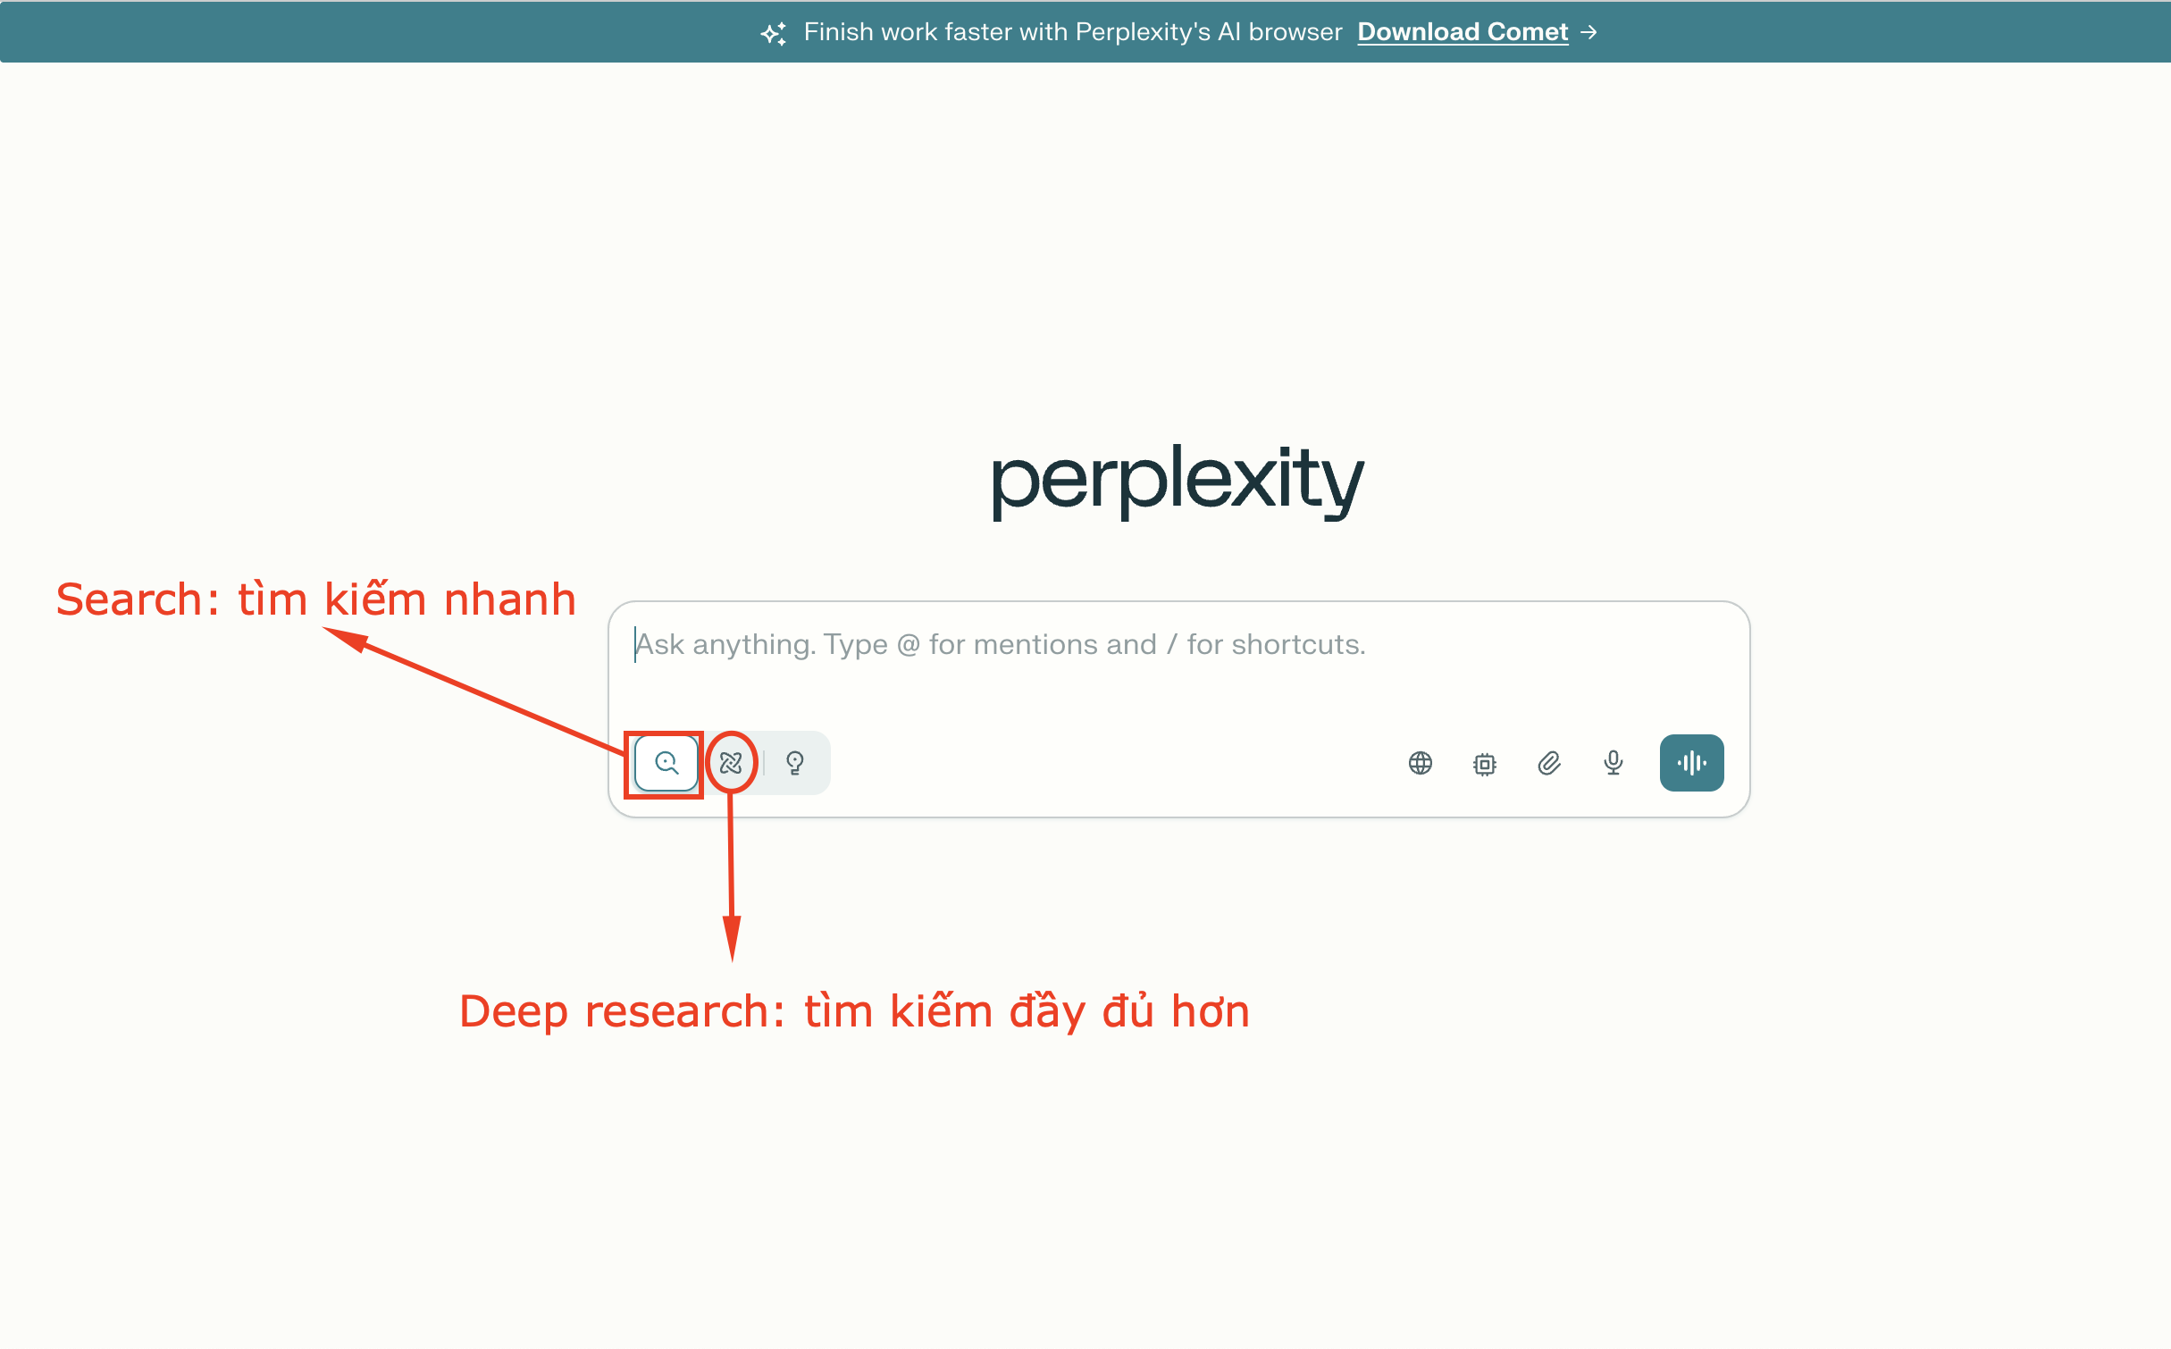
Các tuỳ chọn chức năng tìm kiếm của Perplexity

Slide 9
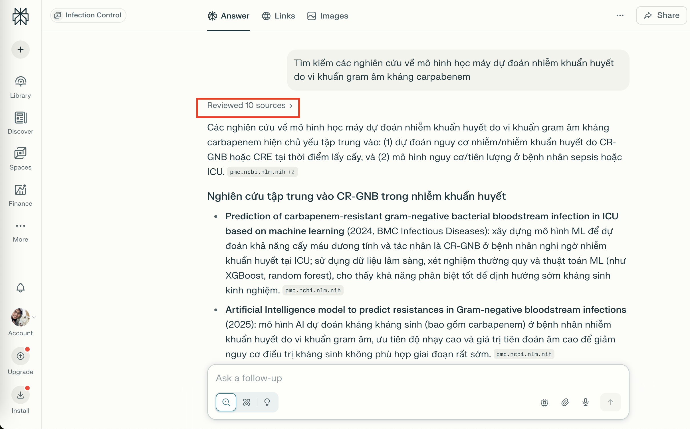
Ví dụ tìm kiếm y văn bằng Perlexity (1)
Yêu cầu “Tìm kiếm các nghiên cứu về mô hình học máy dự đoán nhiễm khuẩn huyết do vi khuẩn gram âm kháng carpabenem” với tuỳ chọn “Search”

Slide 10
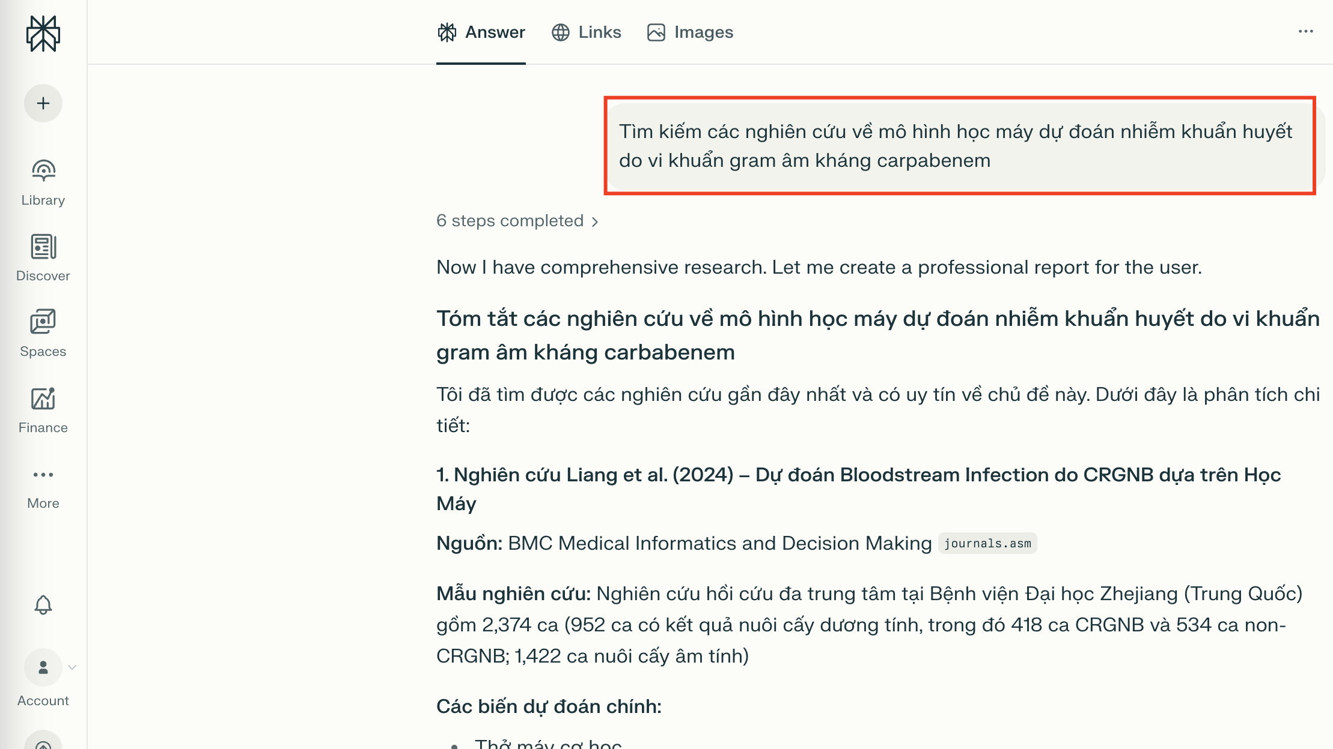
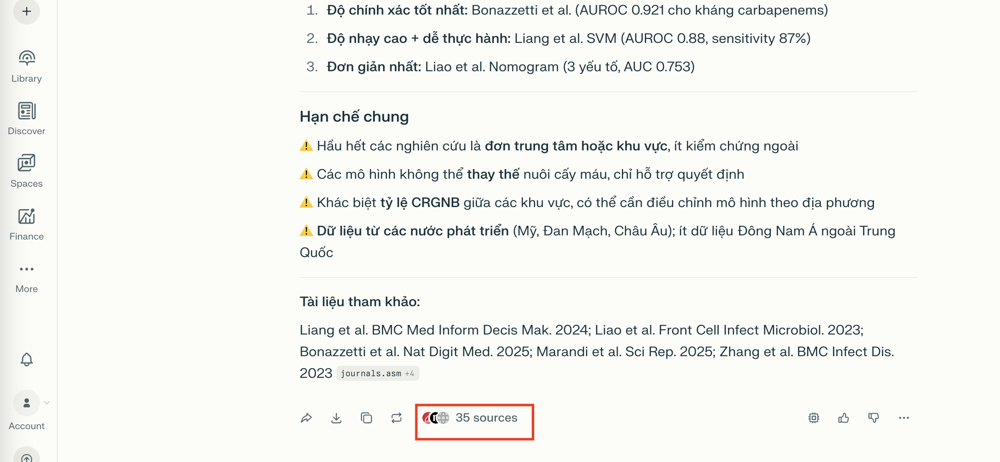
Ví dụ tìm kiếm y văn bằng Perlexity (2)
Yêu cầu “Tìm kiếm các nghiên cứu về mô hình học máy dự đoán nhiễm khuẩn huyết do vi khuẩn gram âm kháng carpabenem” với tuỳ chọn “Deep search”

Slide 11
CHATGPT/GEMINI

Slide 12
1. CHATGPT

Slide 13
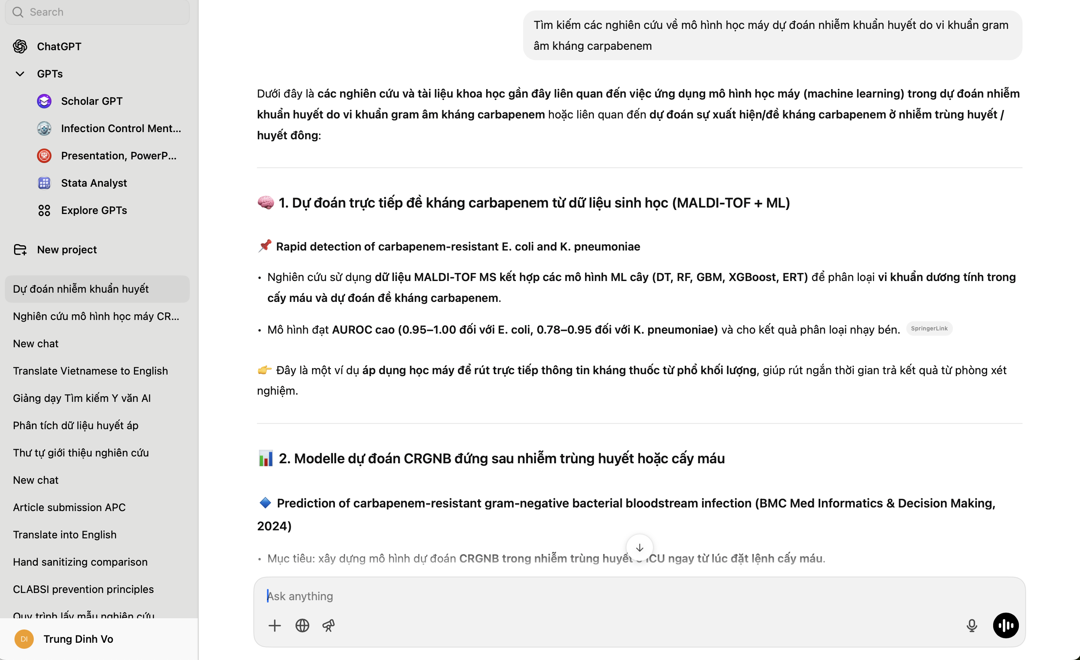
TIỀM KIẾM Y VĂN BẰNG CHATGPT
Sử dụng ChatGPT thông thường
Ưu: Cho kết quả nhanh từ nhiều nguồn có thể có nguồn không đáng tin cậy
Nhược: ít nguồn tài liệu và có nguy cơ có tài liệu hoặc thông tin không thật

Slide 14
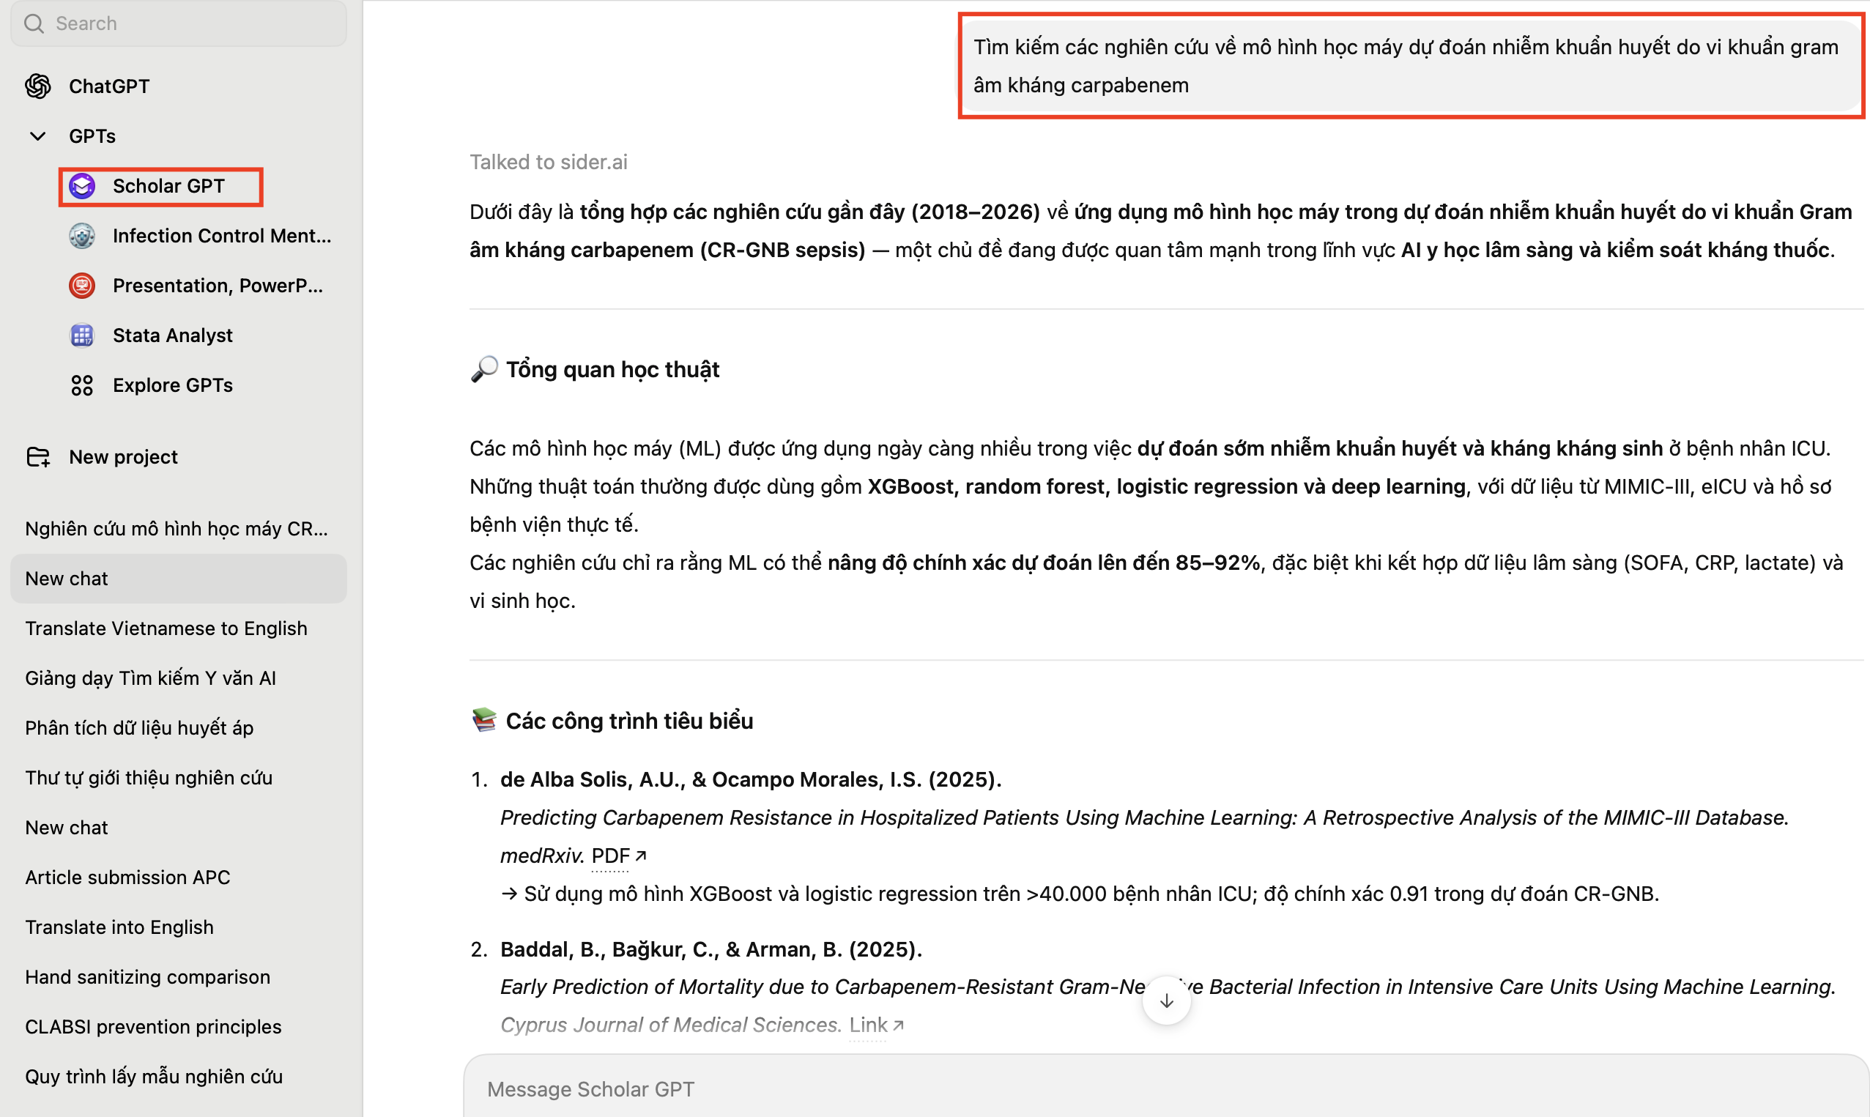
TIỀM KIẾM Y VĂN BẰNG CHATGPT
Sử dụng Scholar GPT trong phần Explore GPTs
Ưu: Cho kết quả nhanh và tập trung vào các nghiên cứu khoa học
Nhược: Có nguy cơ có tài liệu hoặc thông tin không thật

Slide 15
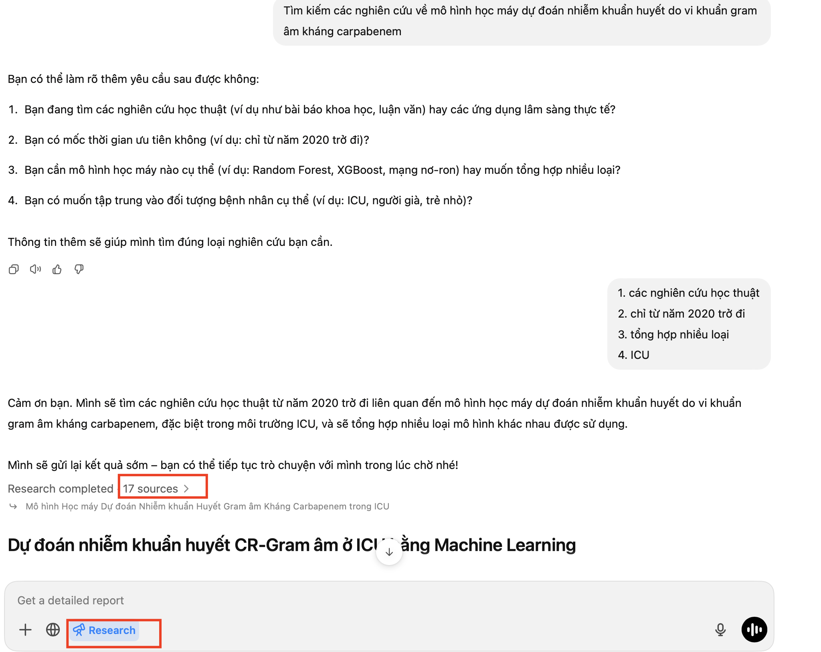
TIỀM KIẾM Y VĂN BẰNG CHATGPT
Sử dụng tuỳ chọn Research
Ưu: Tìm kiếm khá đầy đủ thông tin hơn tìm kiếm thông thường
Nhược: Tốn thời gian hơn tìm kiếm thông thường + nguy cơ có tài liệu hoặc thông tin không thật

Slide 16
2. GEMINI

Slide 17
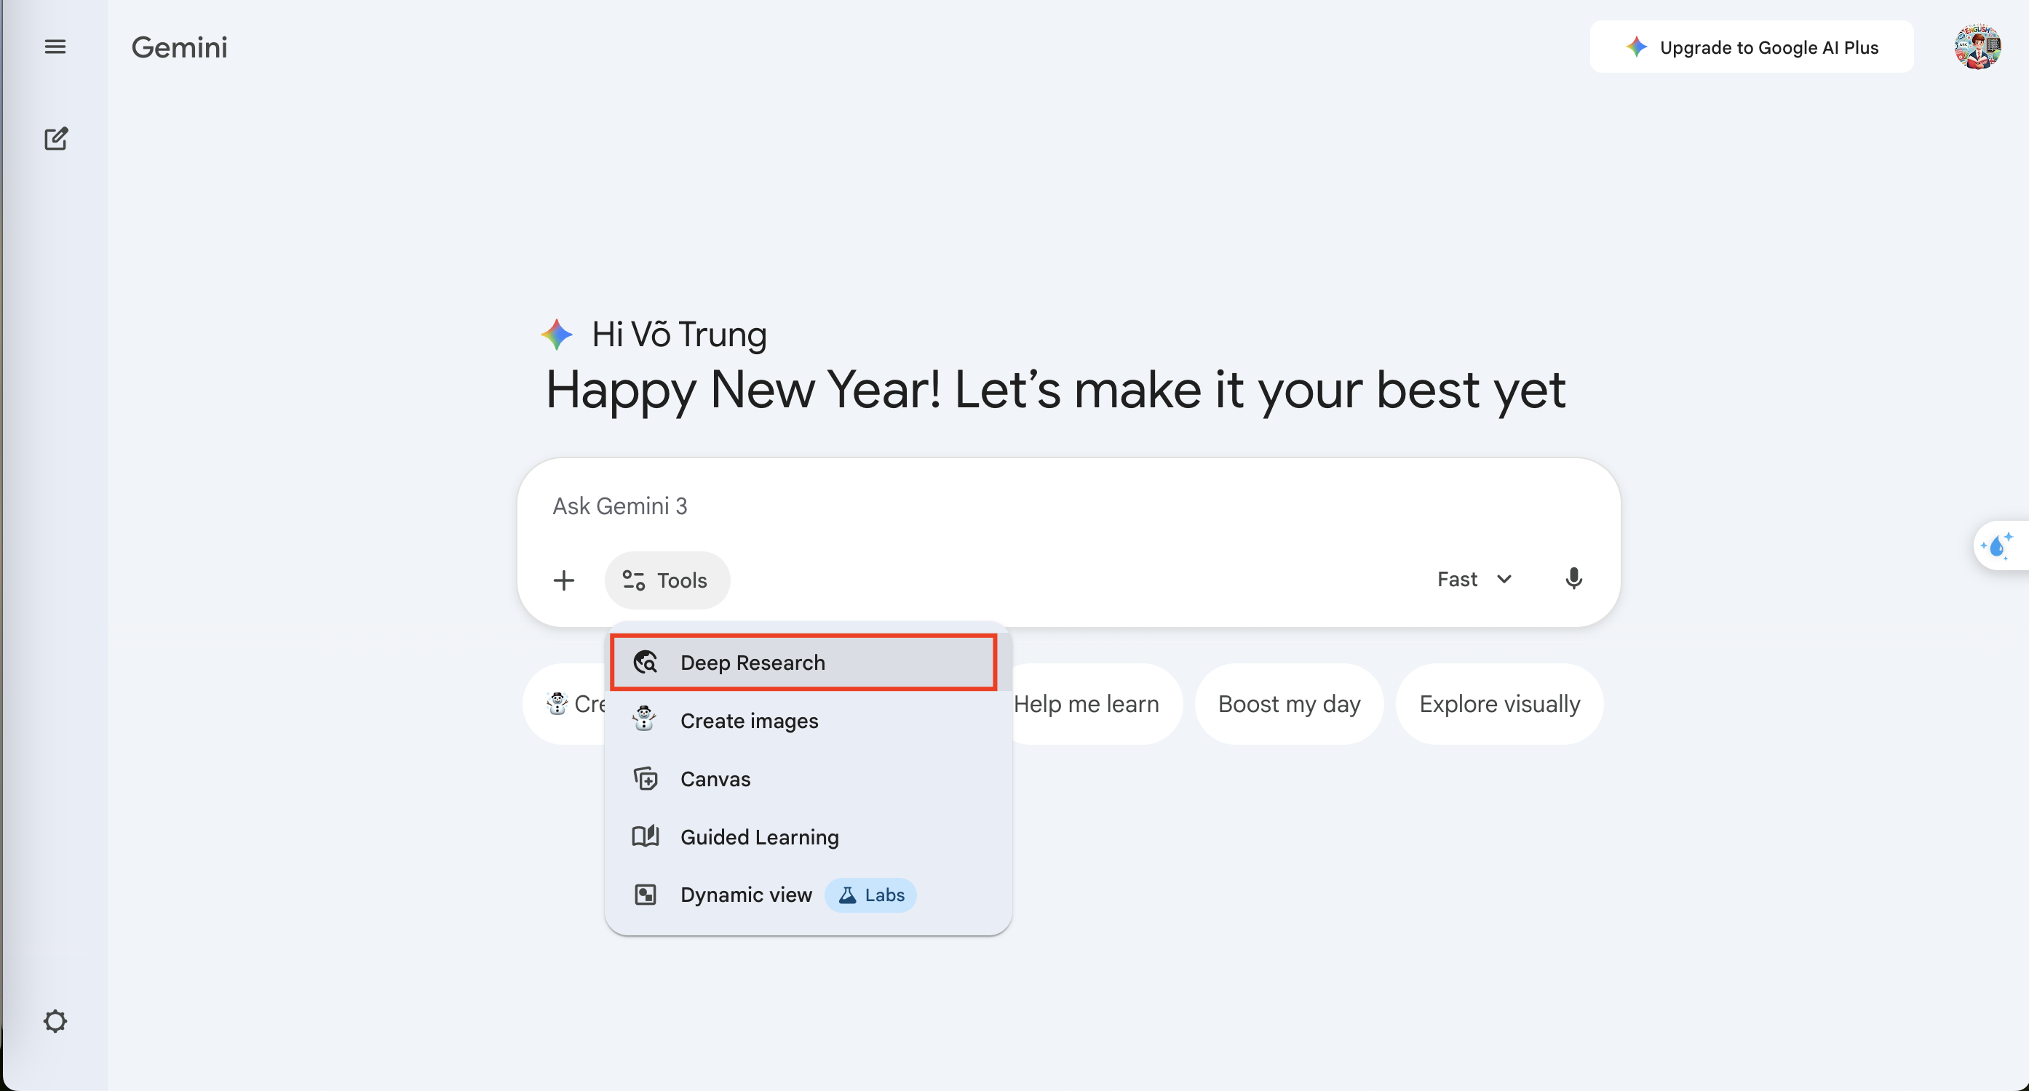
TIỀM KIẾM Y VĂN BẰNG GEMINI
Các tuy chọn tìm kiếm tương tự ChatGPT
Deep Research trong Gemini = Research trong ChatGPT
Ưu và nhược điểm tương tự ChatGPT

Slide 18
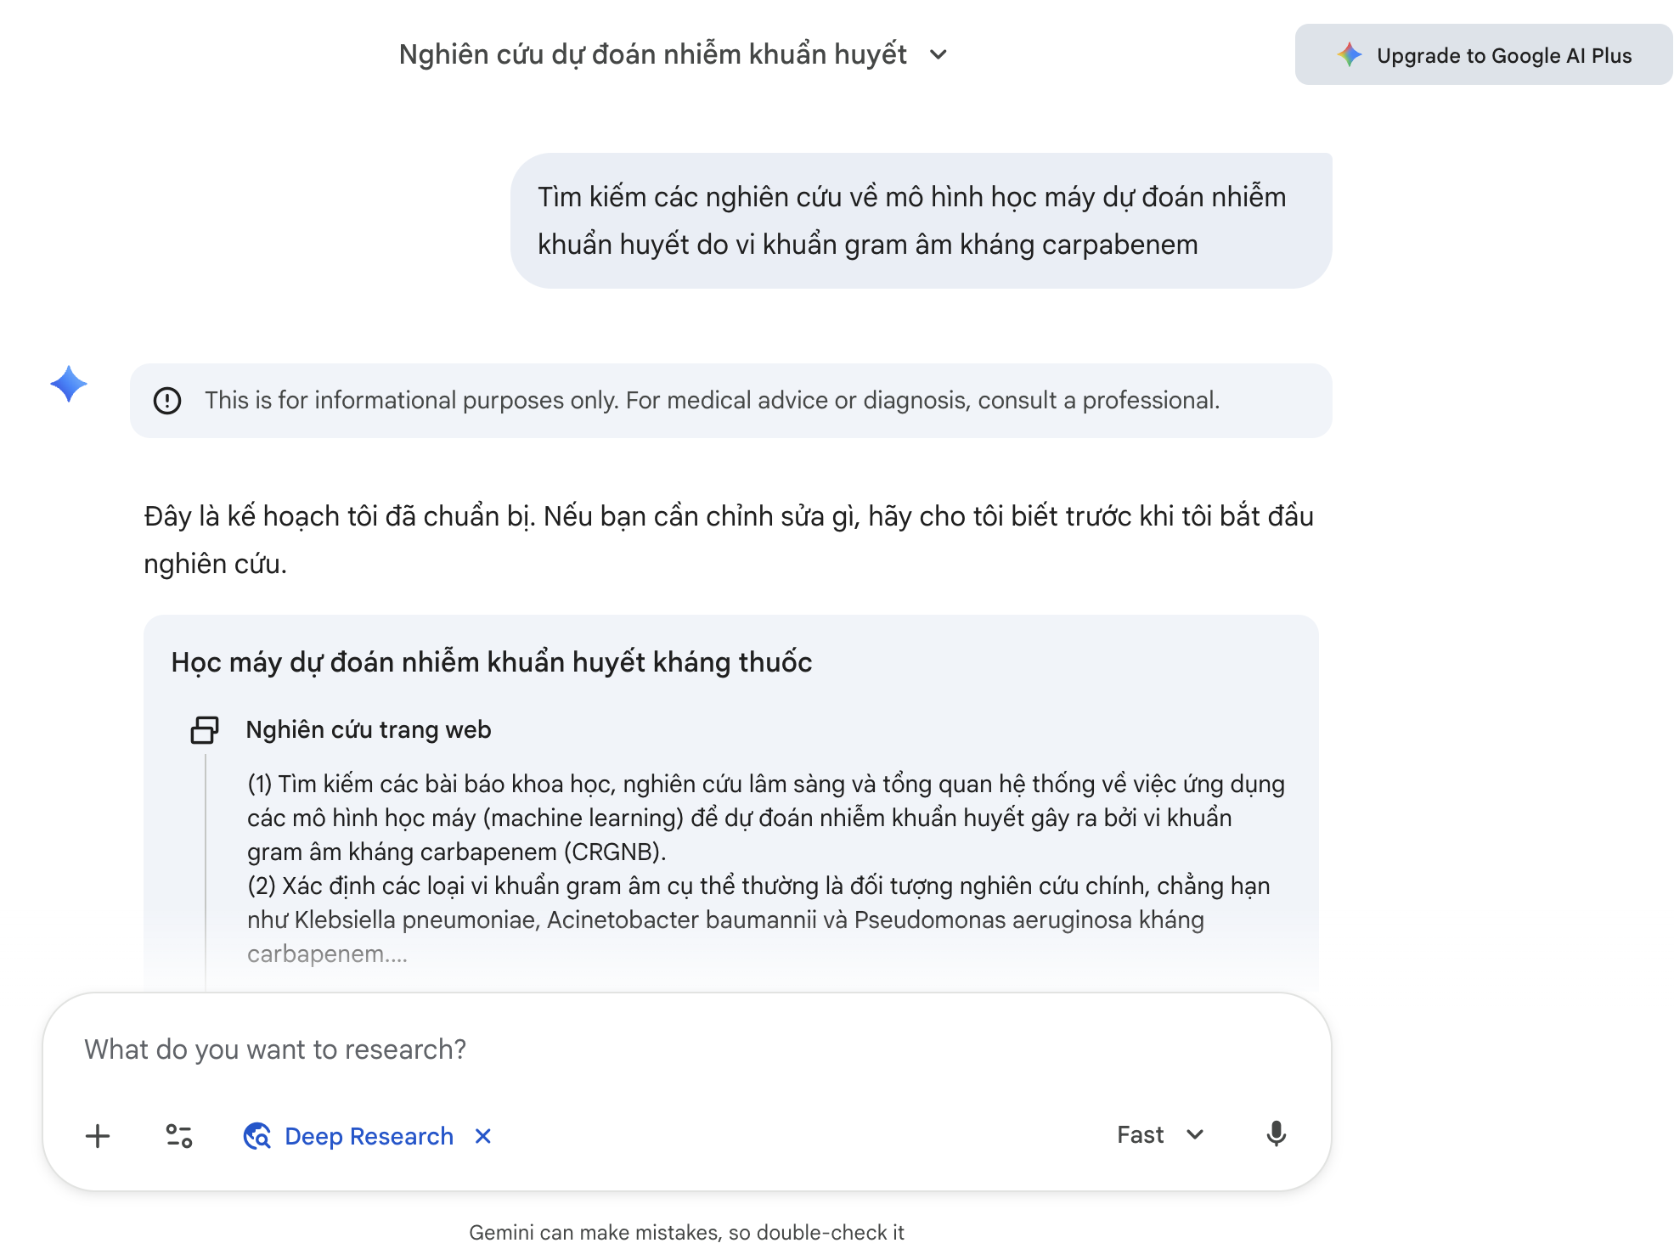
TIỀM KIẾM Y VĂN BẰNG GEMINI
Tìm kiếm y văn bằng tính năng ”Deep Research” trong Gemini
Kết quả: 33 nguồn

Slide 19




CÁC LLM ĐỌC Y VĂN
Hallucinations ⬆︎
Creativity ⬆︎
Hallucinations ⬇︎
Creativity ⬇︎

Slide 20
NotebookLM là gì?
Công cụ AI tiên tiến
Được phát triển bởi Google, kết hợp sức mạnh của mô hình ngôn ngữ lớn (LLM) với dữ liệu cá nhân của bạn.
Tóm tắt hiệu quả
Giúp đọc, hiểu và tóm tắt tài liệu y văn nhanh chóng, chính xác hơn các chatbot AI thông thường.

Slide 21
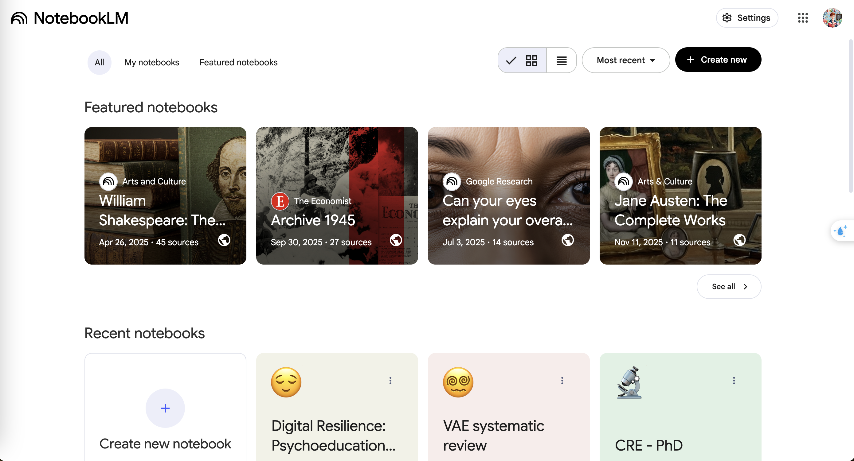
Giao diện của NotebookLM

Slide 22
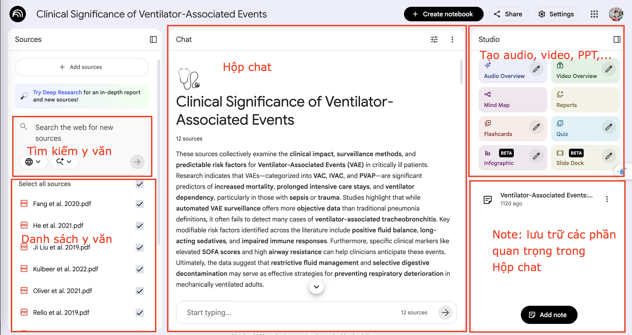
Giao diện của NotebookLM
Giao diện của 1 notebook

Slide 23
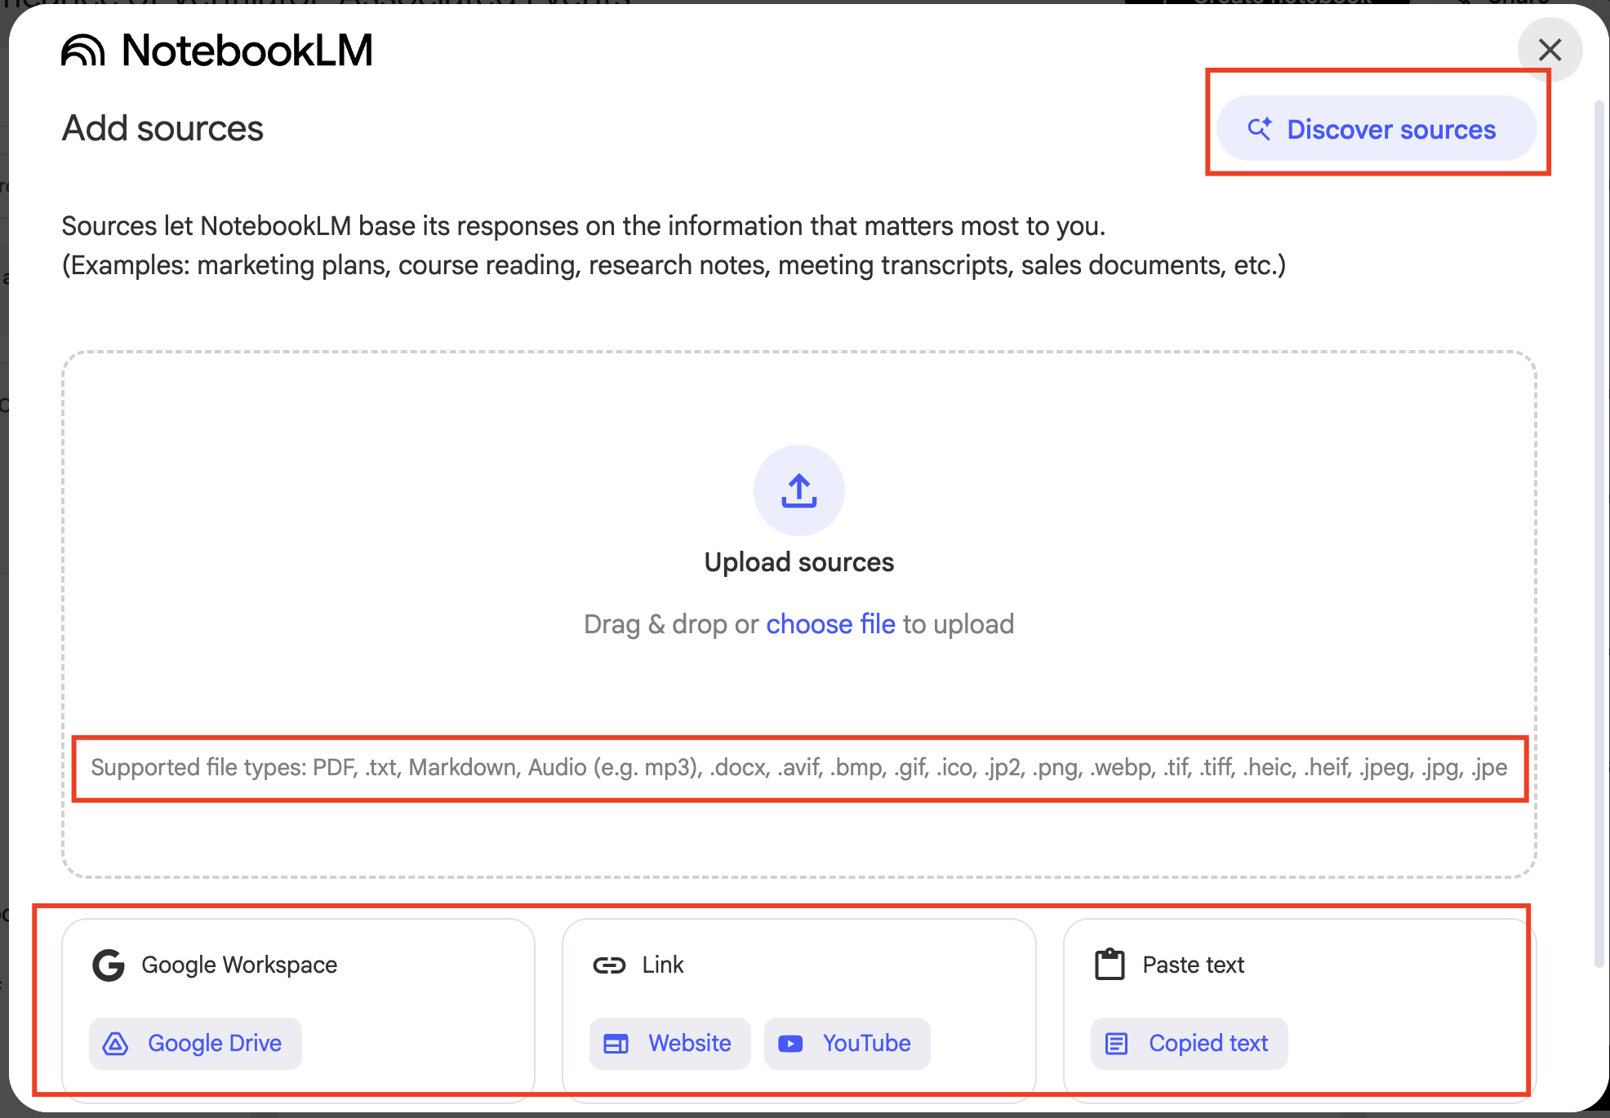
Cách thức hoạt động của NotebookLM
1. Tải tài liệu y văn
2. Phân tích
Phân tích ngữ cảnh dựa trên chính tài liệu bạn cung cấp.
Trả lời câu hỏi, tóm tắt nội dung dựa trên dữ liệu cá nhân hóa.
Không trả lời chung chung, đảm bảo độ chính xác cao.

Slide 24
Tính năng nổi bật hỗ trợ đọc y văn của NotebookLM
Tóm tắt nhanh
Tạo dàn ý & gạch đầu dòng
Chỉ vài giây để tóm tắt nội dung dài, kể cả bài báo rất dài > 100 trang
Giúp nắm bắt ý chính, cấu trúc tài liệu một cách dễ dàng
Câu hỏi ôn tập tự động
Trích dẫn nguồn rõ ràng
Tự động tạo câu hỏi ôn tập, kiểm tra kiến thức từ tài liệu.
Minh bạch từng đoạn trích dẫn, đảm bảo tính học thuật và tin cậy

Slide 25



NotebookLM: Giao diện và trải nghiệm người dùng
Thiết kế trực quan
Tối giản, dễ sử dụng, phù hợp cho sinh viên, bác sĩ và nhà nghiên cứu.
Hỗ trợ đa nền tảng
Truy cập mọi lúc, mọi nơi trên máy tính, trình duyệt di động mà không cần cài đặt.
Đồng bộ Google Drive
Kết nối liền mạch với Google Drive, giúp đồng bộ và quản lý tài liệu nhanh chóng.

Slide 26


NotebookLM: Ứng dụng trong học tập & nghiên cứu
Sinh viên y khoa
Nhà nghiên cứu
Bác sĩ lâm sàng
Tóm tắt giáo trình, bài giảng, tài liệu tham khảo nhanh chóng để ôn tập.
Tổng hợp thông tin từ hàng trăm bài báo, báo cáo, tiết kiệm thời gian đáng kể.
Cập nhật kiến thức y học mới nhất, tra cứu nhanh các nghiên cứu chuyên sâu.
Tiết kiệm hàng giờ đọc lướt, tăng hiệu quả học tập và làm việc lên tầm cao mới

Slide 27
So sánh NotebookLM với các công cụ AI khác
1
NotebookLM
2
Gemini/ChatGPT
Trả lời chính xác dựa trên dữ liệu bạn tải lên.
Không thể tải quá nhiều file/web/video
Giảm thiểu sai sót thông tin, tăng độ tin cậy.
Đôi lúc cung cấp dữ liệu không không tồn tài
Tính năng trích dẫn nguồn tăng tính học thuật.
Thiếu tính năng trích dẫn nguồn chi tiết nếu không biết cách viết promt

Slide 28

Tóm lại
Nếu dùng các LLM khác (ChatGPT/Gemini) thì nên kiểm tra thông tin có thật hay không
Tìm kiếm y văn
Đọc và tóm tắt y văn
Đừng phụ thuộc vào AI mà hãy để AI làm việc cho mình

Slide 29
BÀI TẬP
Sử dụng Perplexity để tìm kiếm y văn:
Yêu cầu: Sử dụng "Deep Search" trên Perplexity để tìm kiếm các nghiên cứu về một chủ đề y khoa
Mục tiêu: Trích xuất danh sách các nguồn tài liệu và so sánh kết quả với tìm kiếm trên Google Scholar
Sử dụng NotebookLM để đọc và tóm tắt:
Yêu cầu: Tải nhiều bài báo y khoa hoặc tài liệu PDF (có thể dài > 100 trang) lên NotebookLM
Mục tiêu: Sử dụng AI để tạo tóm tắt nhanh, lập dàn ý các ý chính và sử dụng tính năng "Câu hỏi ôn tập tự động" để kiểm tra kiến thức từ tài liệu đó
Kiểm chứng thông tin (Fact-check):
Yêu cầu: Sử dụng ChatGPT/Gemini để đặt câu hỏi về một chủ đề y văn, sau đó kiểm tra lại các nguồn trích dẫn xem có hiện tượng "ảo giác" (hallucinations - thông tin không có thật) hay không

Slide 30
CÁM ƠN SỰ LẮNG NGHE CỦA QUÝ ANH/CHỊ

